Slide 1
Презентація на тему: “Життєвий і творчий шлях Бертольда Брехта”
Виконав:
Учень 11 класу ГНТН
Сіденко Віталій

Slide 2
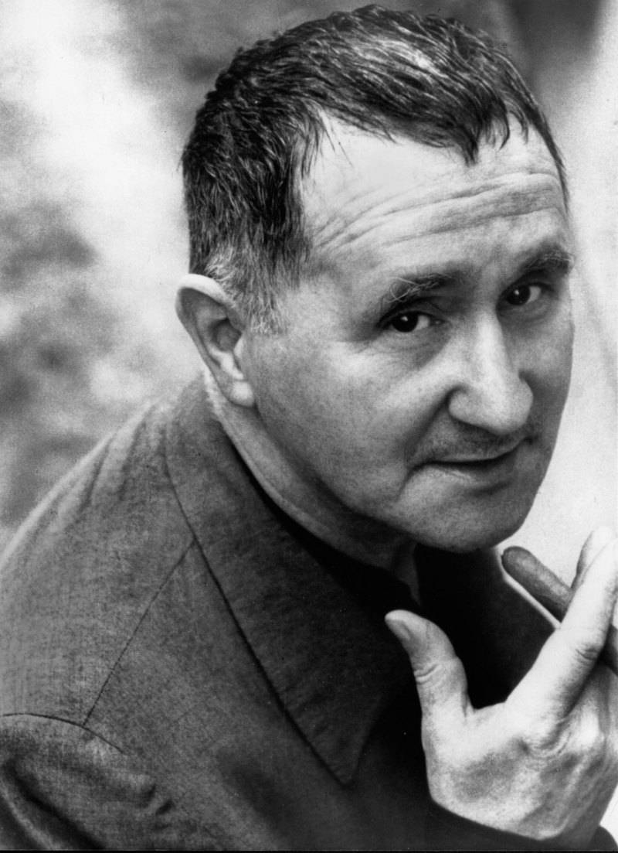
БЕРТОЛЬТ БРЕХТ(1898-1956) - німецький драматург, поет і прозаїк, кіносценарист, автор теоретичних праць, присвячених проблемам театру, режисер. До історії літератури Брехт увійшов як митець, що відкрив нову епоху в західній драматургії.

Slide 3
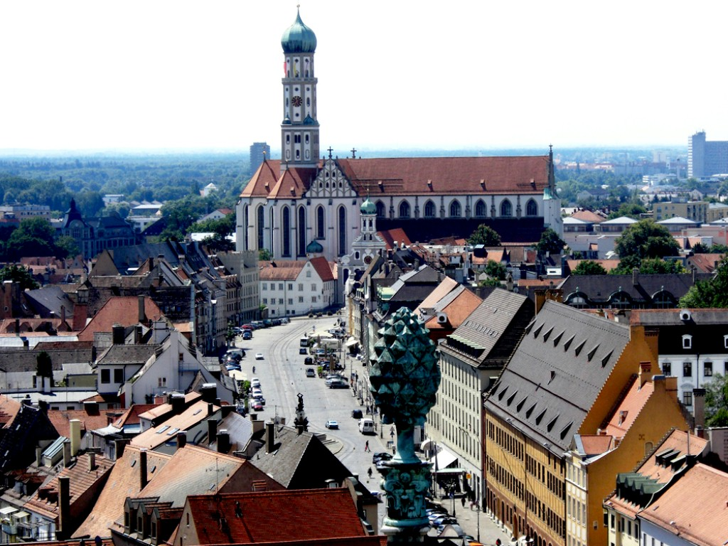
Бертольт Брехт (повне ім'я Ойґен Бертольд Фрідріх Брехт) народився 10 лютого 1898 р. у місті Ауґсбурґ у родині заможного торгового службовця. Чотири роки навчався у народній школі, після чого вступив до гімназії. Вже у гімназійні роки відбулась перша його публікація: у місцевій газеті був надрукований вірш, підписаний «Бертхольд Ойґен». З-поміж своїх ровесників Брехт вирізнявся бунтівною вдачею.

Slide 4
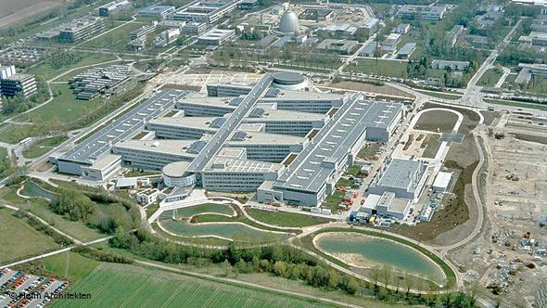
Батьки могли б забезпечити синові матеріальний добробут і надійне майбутнє. Проте юного бунтівника не приваблювала роль спадкоємця батьківської справи та перспектива затишного бюргерського життя. Він обрав своєю професією медицину, яку студіював у Мюнхенському університеті. Влітку 1918 р. Брехт був мобілізований до армії. Втім, через серйозне захворювання нирок, комісія лікарів відмовилася послати його на фронт. Так студент-медик Брехт став санітаром військового шпиталю в Ауґсбурзі.

Slide 5
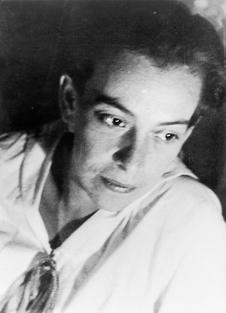
Наприкінці 10-х років з'являються й перші драматичні спроби Брехта: драми «Ваал», «Барабани вночі». Невдовзі молодий митець був нагороджений престижною Кляйстівською премією. Незабаром він перебрався із затісного для нього Мюнхена до Берліна, де розпочав плідно працювати як драматург, режисер і постановник п'єс. 1924 р. Б. Брехт познайомився з талановитою актрисою Геленою Вайґель, яка стала його дружиною і найближчим помічником.

Slide 6
Бунтівна вдача молодого Брехта давалася взнаки й у дрібницях його творчого життя. Як і дехто з німецьких авангардистів початку XX ст., він відмовився від великих літер на письмі (у німецькій мові всі іменники пишуться з великої літери), скасував знаки пунктуації, залишивши лише знак питання та - хіба що заради жарту - знак оклику. У своєму імені останню літеру «д» він змінив на «т».

Slide 7
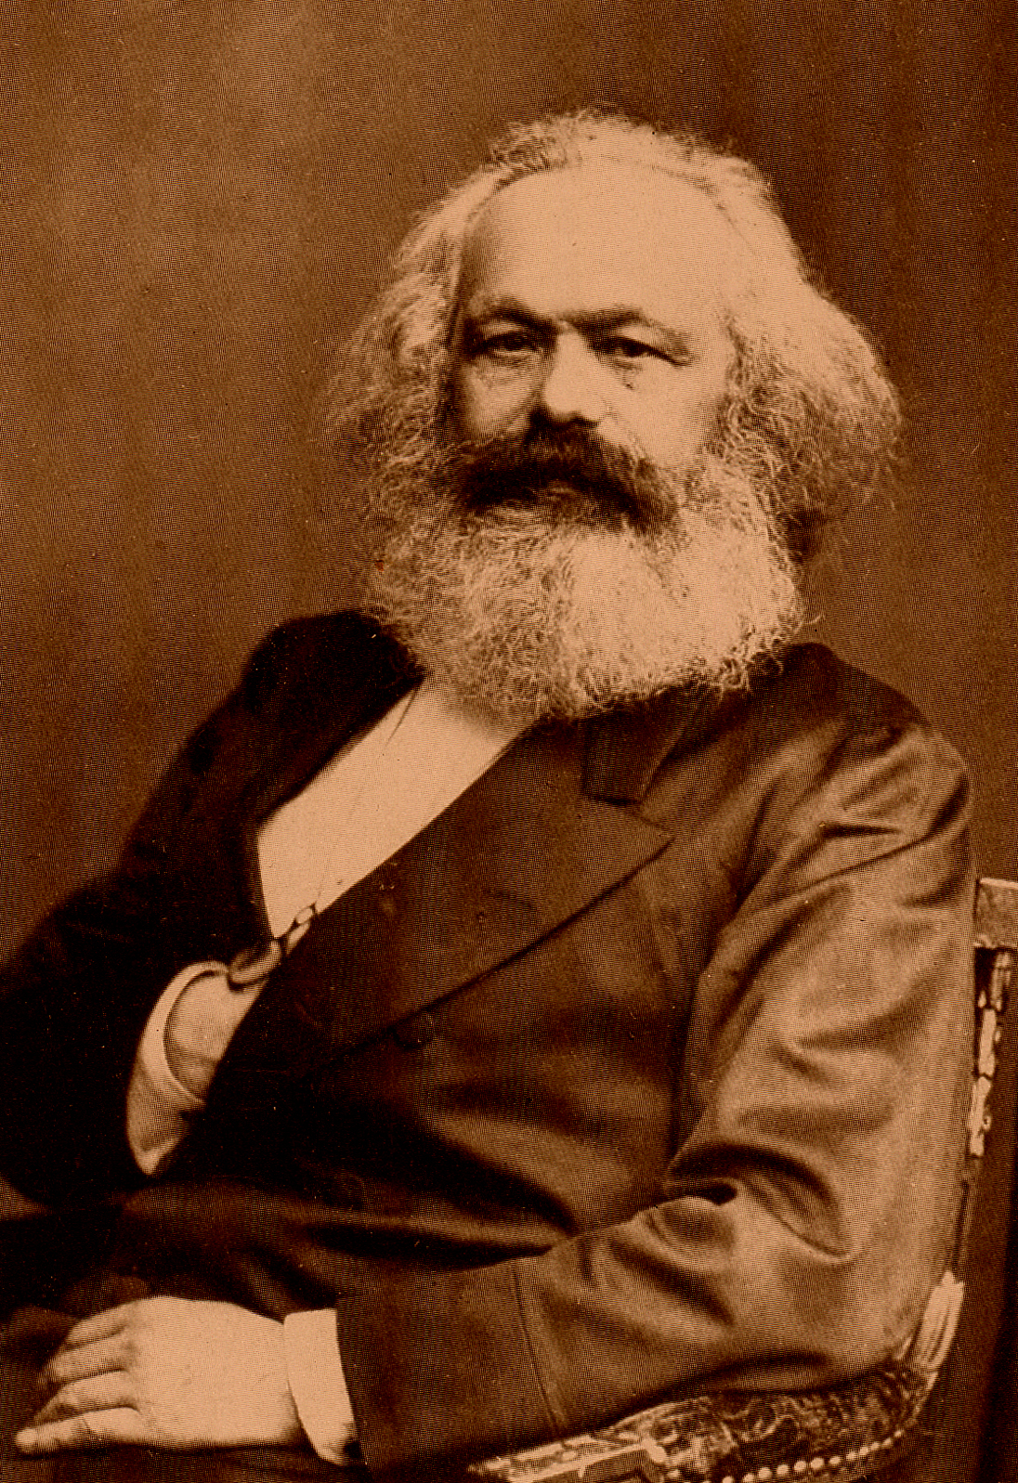
Починаючи з другої половини 20-х років у творчому розвитку Брехта намічається злам. Він охоплює всі рівні його духовного життя. Брехт студіює праці К. Маркса, знаходячи в них раціонально (до того ж економічно й політично) аргументоване підґрунтя власного бунту проти капіталізму, а також позитивну, на його думку, програму перетворення суспільства й мистецтва. Він зближується з комуністичним рухом і залучається до його пропаганди, тим самим повторюючи шлях багатьох авангардистів, які починали з тотального заперечення старого світу й приходили до утвердження нового тоталітарного режиму.

Slide 8
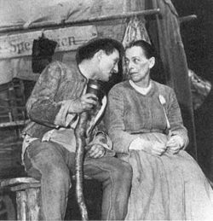
У цей час митець розробляє концепцію новаторської драми й успішно випробує її в низці п'єс. Б. Брехт і Г. Вайґель, що блискуче грала провідні ролі в його драмах, стають знаменитостями.

Slide 9
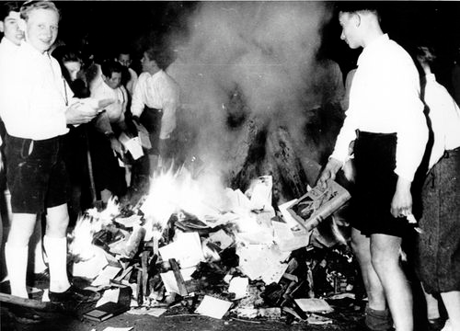
1933 р. змусив митця покинути «коричневу» батьківщину. Розпочався період еміграції, що тривав довгих п'ятнадцять років. У нацистській Німеччині ім'я Брехта потрапило до «чорного списку». Постановка його п'єс була заборонена, а його книжки публічно спалювалися на центральних площах німецьких міст. 1935 р. рішенням гітлерівського уряду драматурга було позбавлено Німецького громадянства.

Slide 10
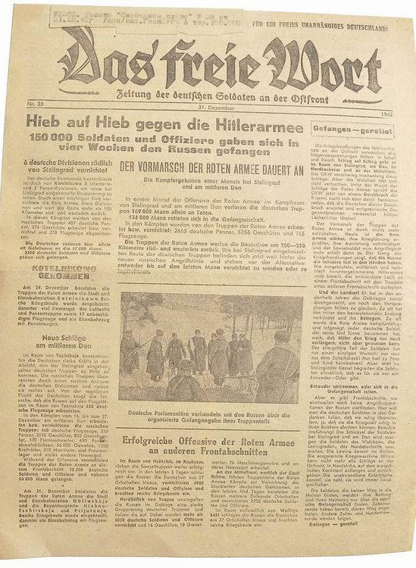
Двічі упродовж 30-х років Б. Брехт відвідав Москву, де як член редколегії залучився разом із Л. Фейхтванґером до видання німецького часопису «Дас Ворт». Утім, попри свою «прокомуністичну» орієнтацію, місцем свого подальшого перебування він обрав не Радянський Союз, а США.

Slide 11
Неприємні враження від життя в Америці не могли розвіяти ані вечір творчості письменника, влаштований його друзями в одному з найбільших концертних залів Нью-Йорка, ані вистави кількох його п'єс. Зрештою, Брехт підпав під чергову хвилю «полювання на відьом»: в Америці розпочалася кампанія переслідування осіб, що підозрювалися у зв'язках із комуністами. У вересні 1947 р. його викликали на допит у комісію конгресу, що було тривожним сигналом, - надалі' залишатися в цій країні було вкрай небезпечно.

Slide 12
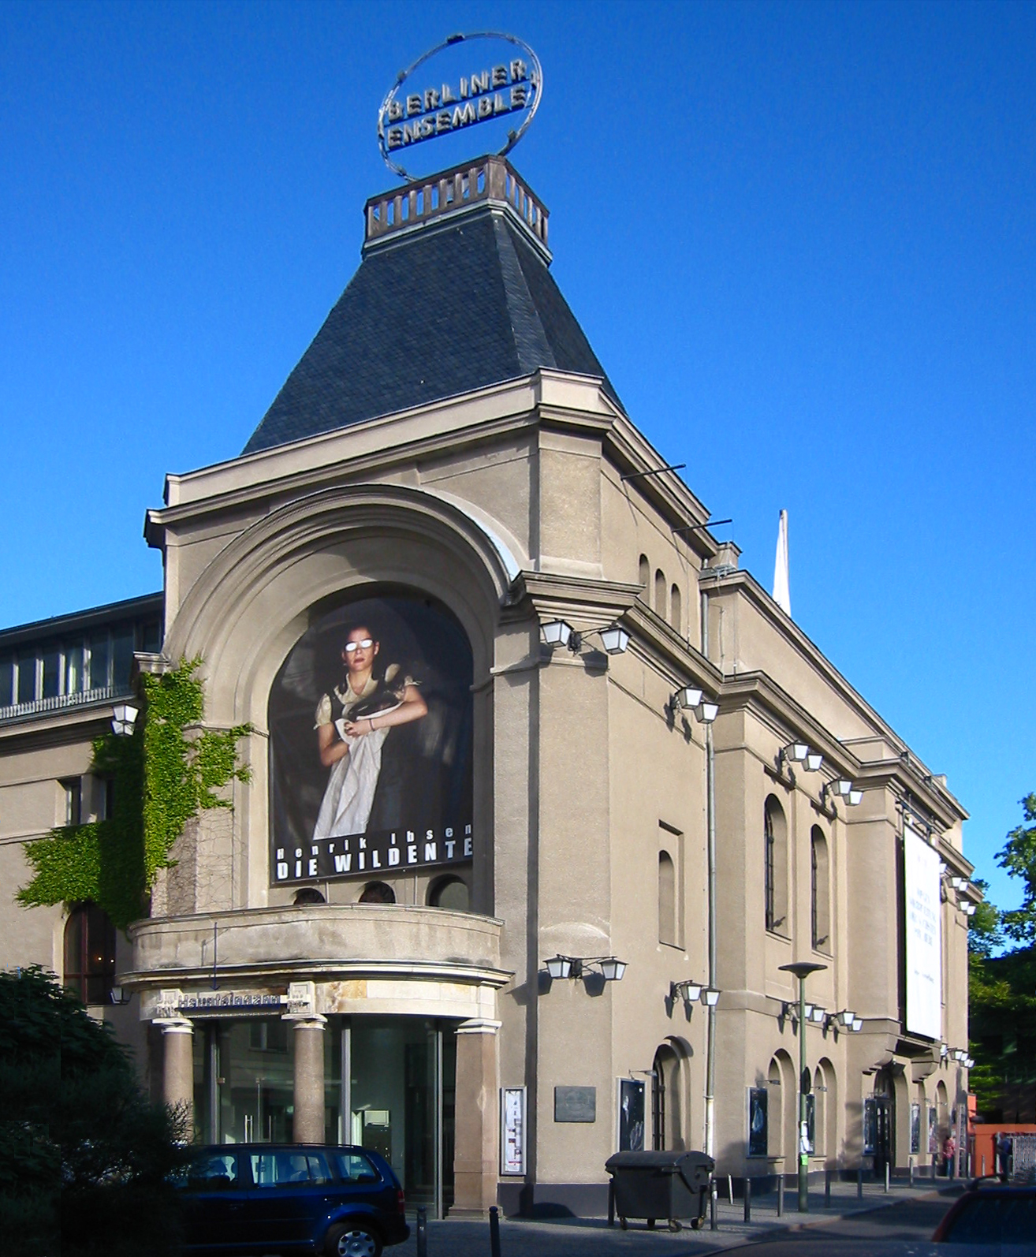
За рік здійснилася мрія про повернення на батьківщину. Брехт переїхав до Берліна, сподіваючись, що у соціалістичній Німеччині він матиме найкращі можливості для творчості. Та й справді, зрештою він і його дружина вперше у житті отримали власний театр - «Берлінер ансамбль», що швидко завоюй вав славу новаторського. Втім, цей «неортодоксальний марісист» і тут прагнув зберегти незалежність від радянськ влади. Тому й не прийняв німецького громадянства, а продо жував жити на батьківщині із закордонним (австрійським паспортом, готовий будь-якої миті опинитися по той бік «залізної завіси».

Slide 13
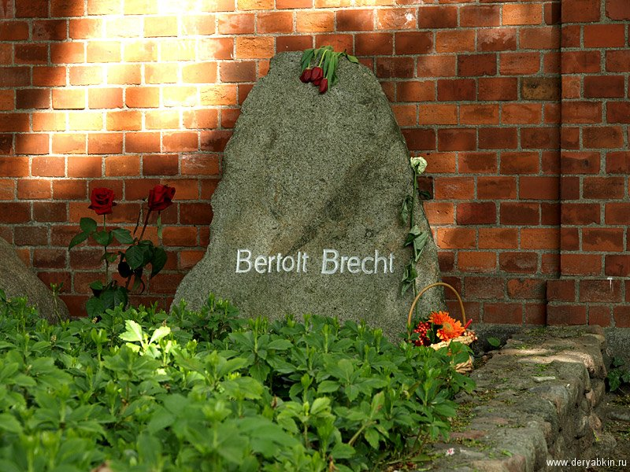
В останній період творчості визнання Брехта стрімко зростає: він стає лауреатом національних і міжнародних премій, його обирають членом Академії мистецтв колишньої соціалістичної Німеччини; його книжки виходять великими накладами; його драми набувають дедалі більшої популярності. Однак на тлі інтенсивної режисерської праці різко погіршується здоров'я І письменника. Лікарі засвідчують, що його хворе серце може зупинитися будь-якої хвилини. Попри патологічну слабкість і 1 думки про близьку смерть, Брехт до останніх днів працює. 10 серпня 1956 р. він ще відвідує репетицію у Берлінському ансамблі. Втім, погане самопочуття змушує його залишити залу. Ще кілька днів він проводить удома, переглядаючи свої рукописи. 14 серпня Брехт пішов із життя.

Slide 14
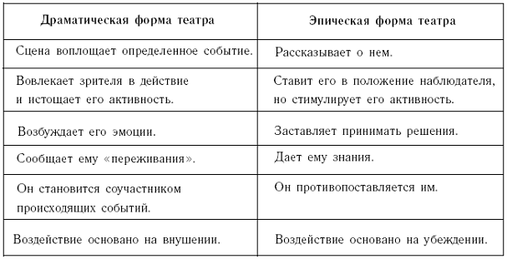
«Епічний» театр Бертольда Брехта
За задумом Брехта, «епічний театр» мав формувати новий тип глядача. Якщо класична драма, теоретично обґрунтоване Арістотелем, навіювала глядачеві певні емоційні стани й, зокрема, проводила його через «катарсис», то брехтівська п'єсв була спрямована не на почуття публіки, а на її інтелект. Глядач «епічного театру» повинен тверезо, без емоційних спалахіи аналізувати те, що відбувається на сцені. Переживати катарсис, за Брехтом, - означає марно витрачати почуття на «театн ральну ілюзію» і прямо в залі «очищуватися» від страждань, спричинених спогляданням драм людського життя.

Slide 15
Тим часом, мета театру XX ст., у розумінні драматурга, полягала в іншому допомогти глядачеві побачити соціальне коріння відтвореного на сцені конфлікту, спонукати його шукати засоби удосконалення законів суспільного життя, збуджувати прагнення втручатися у дійсність. У низці п'єс Брехт справді уникнув ефекту катарсису. При цьому він з неперевершеною майстерністю створював на сцені таку напруженість, що не поступалася силою «драмі пристрастей» Шекспіра чи Шиллера.

Slide 16
Одним із найяскравіших художніх відкриттів «епічного театру» був «ефект очуження». Його сутність полягала в тому, що буденне явище подавалося у новому світлі й поставало як дивне, вирване зі звичного плину життя, «чуже». Це також підштовхувало глядача до аналізу того, що показувалося на кону. «Ефект очуження» був стрижнем, що пронизував усі рівні епічної драми: сюжет, систему образів, художні деталі, Кву тощо, аж до декорацій, особливостей акторської техніки сценічного освітлення.

Slide 17
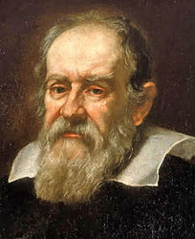
«Життя Галілея»
Задум п'єси кілька разів зазнавав суттєвої корекції. Остання редакція твору була зроблена автором з огляду на відкриття ядерної зброї, яке спричинило загрозу самознищення людства (образ Ґалілея був, за задумом Брехта, алегорією фізиків, що створили атомну бомбу). Отже, у драмі про великого вченого, який жив і працював кілька століть тому, драматург в інакомовній формі порушив нагальну проблему відповідальності науки за її відкриття та долю людства.

Slide 18
Постать Ґалілея приваблювала Брехта з різних боків: і як образ революціонера у науці, що перевернув віковічні уявлення про світобудову, і як образ інтелектуала-матеріаліста, що звик покладатися на можливості власного розуму й прагнув своїми науковими відкриттями просвіщати людство. Не важко помітити «тематичну» паралель між брехтівським Ґалілеєм, який під тиском інквізиції зрікся своїх ідей, та булгаковським майстром, котрого газетне цькування підштовхнуло до спалення роману про Єшуа.

Slide 19
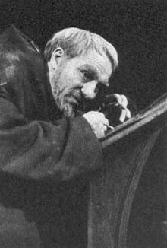
Текст драми насичений дотепними виблискуваннями «ефекту очуження»: це і яблуко із встромленою в нього тріскою, що символізує землю ; людиною на п поверхні, і маски німці та голуба на обличчях отців-інквізиторів та багато іншого. Вражає багата афоризмами мова драми. Деякі з влучних брехтівських висловів давно увійшли до словника інтелігенції. Зокрема такий: «Нещасна та країна, що потребує героїв».

